Slide 1
Schulanfang 2026
Aller Anfang kann so leicht sein
Informationen über die Kooperation, Schule und den Schulbeginn
Viel Spaß beim Lesen!

Slide 2
Themen der Präsentation
Schulfähigkeit
Was erwartet die Grundschule? Seite 3 – 9
Kooperation Grundschule Seite 10
Werte Seite Seite 11
Was bietet die Schule? Schulalltag & Stundenplan Seite 12-15
Leitsatz der Schule Seite 16
Situation in Teningen Seite 17
Ganztagesbetreuung Seite 18
Formular Seite 19
StayInformed App Seite 20
Anmeldung Seite 21
Termine Seite 21-22

Slide 3
SchulBereitschaft / Schulfähigkeit
Ihr Kind ist bei uns an der Schule angemeldet worden und somit schulpflichtig. Das Kind ist schulpflichtig, wenn es bis zum 30. Juni dieses Jahres sechs Jahre alt wird oder Sie eine vorzeitige Einschulung beantragt haben.
Ihr Kind muss Schulbereitschaft /Schulfähigkeit mitbringen
Schulfähigkeit /Schulbereitschaft setzt sich aus 4 Bereichen zusammen
Schulfähigkeit/Schulbereitschaft
Körperlicher
Bereich
Emotionaler
Bereich
Sozialer
Bereich
Kognitiver
Bereich

Slide 4
Hinter diesen Schlagwörtern verbergen sich Fähigkeiten / Bereitschaften, die im täglichen Schul-Alltag gefordert werden.
In farbiger Schrift sind Beispiele dazu angeführt.

Slide 5

Körperlicher Bereich
Körperliche Gesamtentwicklung des Kindes und
die Motorik des Kindes
Feinmotorik: Das Kind muss einen Stift halten können und malen können.
Grobmotorik: Das Kind muss auf einem Bein hüpfen können oder einen Ball werfen und fangen können.

Slide 6
Sozialer Bereich
Kommunikationsfähigkeit auf Fragen antworten können
Kontaktfähigkeit mit unbekannten Menschen sprechen können
Rücksicht sich als Person zurücknehmen können und warten können bis man dran kommt
Konfliktfähigkeit
bei Streitereien sich mit Worten wehren
Umgang mit Regeln – Konsequenzen aushalten

Slide 7




Kognitiver Bereich
Akustische Differenzierung Reimwörter erkennen, gleiche Buchstaben erkennen
Optische Differenzierung Formen erkennen und zuordnen
Sprachliche Fähigkeit ganze Sätze sprechen
Merkfähigkeit
Arbeitsauftrag merken und ausführen: z.B. geh in dein Zimmer und hole die rote Jacke

Slide 8
Emotionaler Bereich
Selbständigkeit
Neugierde
Arbeitshaltung Das Kind ist bereit auch etwas zu tun wozu es jetzt keine Lust hat
Spiel
Ausgeglichenheit
Niederlagen aushalten können Das Kind ist nicht gleich frustriert wenn z.B. beim Schreiben der Buchstabe nicht so formgerecht und schön ist

Slide 9
Was erwartet die Grundschule?
Diese vier Bereiche und folgende Punkte sollten bei Ihrem Kind vorhanden sein
Kind soll motiviert und neugierig auf Schule sein.
Selbständigkeit
Ausdauer
Zuhören können
Konzentration
Niederlage verkraften können
Durchhaltevermögen

Slide 10
Kooperation mit dem Kindergarten
Im jeweiligen Kindergarten nehmen die Kinder am Schulanfängerprogramm teil.
Wenn Sie die Kooperationsvereinbarung Kiga Grundschule unterschrieben haben, dürfen die Kinder auch an der Kooperationsstunde mit der Grundschule teilnehmen.
Die Kooperationsstunde findet mehrmals im Monat statt.
Die Kooperationslehrer der Grundschule kommen am Vormittag in den Kindergarten und führen die Stunde in Zusammenarbeit mit den Erziehern durch.

Slide 11
Erziehungserwartungen/Erziehungsziele
Die Schule erwartet , dass diese vier Fähigkeiten in der Familie als Grundstein gelegt sind und wir darauf aufbauen können.
Wertschätzung/Achtung
Arbeitsverhalten/Disziplin
Familie
Respekt
Verantwortungsbewusstsein

Slide 12
Kinder brauchen Werte
Erziehungserwartungen und
Erziehungsziele unserer Schule, die wir
nur mit Ihrer Hilfe und Unterstützung
erreichen können
…..und deshalb
Mut zur Erziehung
Mut Grenzen zu setzen
Gemeinsam - Eltern und Schule
erreichen wir viel !

Slide 13
Was bietet die Schule /Alltag
Kinder haben 24 Stunden Unterricht in der Woche
Tägliche gemeinsame Frühstückszeit 10 Minuten
Wir legen Wert auf gesunde Ernährung , wir nehmen am Schulfruchtprogramm der EU teil
Bewegungspause 15 Minuten
Auf der folgenden Seite ist ein Beispiel eines Stundenplans aufgeführt.
So könnte der Stundenplan Ihres Kindes aussehen.
Deutsch: 8 Stunden
Mathematik: 6 Stunden
Sachunterricht: 3 Stunden
Sport: 3 Stunden
Bildende Kunst: 1 Stunde
Musik: 1 Stunde
Religion: 2 Stunden

Slide 14
Beispiel Stundenplan
Stunde | Montag | Dienstag | Mittwoch | Donnerstag | Freitag
7.30-8.00 | Kernzeit
1. 8.00-8.45 | Deutsch | KOKO (Reli) |  | Mathematik
2. 8.50-9.35 Pause : Vesper | Deutsch | Deutsch | Deutsch | Deutsch | Deutsch
3. 9.45-10.30 Pause: Bewegung | Sachunterricht | Deutsch | Malen | Sport | Deutsch
4. 10.45-11.25 | Mathematik | Musik | Mathematik | Sport | Sachunterricht
5. 11.30-12.15 | Sport | Mathematik | Mathematik | Mathematik | Sachunterricht
6. 12.20-13.05 |  |  | KOKO (Reli)

Slide 15
Schulalltag /Betreuung
Verlässliche Grundschule 8.45 -12.15 Uhr Schule
Kernzeitbetreuung (an beiden Standorten) ab 7.30 Uhr bis zum Unterrichtsbeginn um 8.00 Uhr bzw. 8.50 Uhr und nach Unterrichtsschluss um 12.15 Uhr bis 13.00 Uhr Preis: ca. 24€ bzw. 48€
Der Kernzeitvertrag wird erst am ersten Elternabend abgeschlossen.

Slide 16
Was bietet die Schule noch ? (ohne Pandemie)
Kl. 1+3 Soziales Erlebnislernen in Zusammenarbeit mit den Spofunnis
Kl. 1+3 Ernährungsberatung mit Beki-Fachfrauen
Ab Klasse 2 Schulchor
In allen Klassen diverse Lerngänge
(Bibliothek, Museum,…)
Theaterfahrt ins Theater nach Freiburg
Bundesjugendspiele für alle Klassen
Teilnahme an Sportveranstaltungen (z.B. Jugend trainiert für Olympia, Handballtag usw.)

Slide 17
Leitsatz der Schule
Alle am Schulleben Beteiligten arbeiten vertrauensvoll miteinander zum Wohle der Schüler
Vertrauensvolle, offene Elternarbeit
Beratungsgespräche
Austausch Erzieher Lehrer

Slide 18
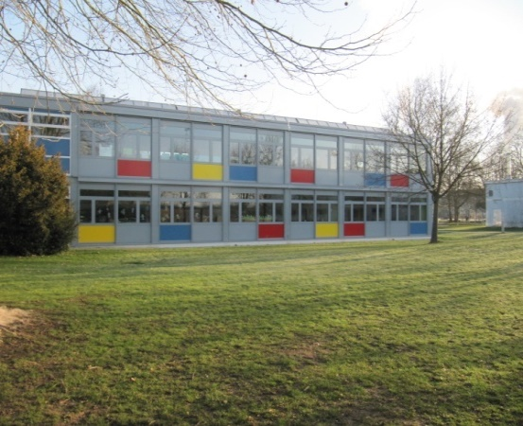
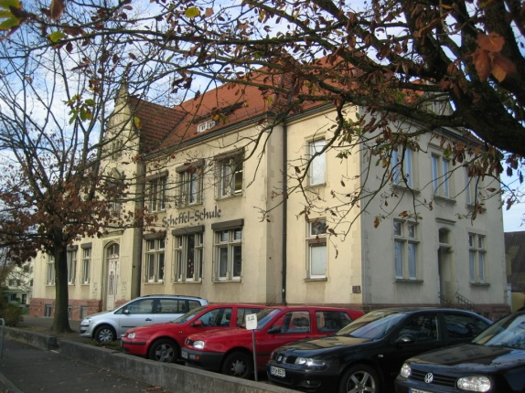

Situation Teningen
Kriterien für den Schulhausbesuch
1. GTB-Besuch
Johann-Peter-Hebel GS
Außenstelle Viktor-von-Scheffel GS
2. Geschwister- Kinder in der Schule
Die Schulleitung weist die Kinder so zu, dass es ungefähr gleich große Eingangsklassen sind.

Slide 19
Ganztagesbetreuung Schule
Ganztagesbetreuung (JPH-GS)
Mo – Do ab 12.15 bis 17.15 Uhr
Freitag ab 12.15 bis 17.15 Uhr
Preis:
12.15 - 17.00 Uhr 104 € (11 Monate)
7.30 - 17.00 Uhr 124 € (11 Monate)
zuzüglich Mittagessen pro Tag 4,45€
Anmeldung nur durch einen persönlichen Termin bei Herrn Schaar, Leiter der Ganztagesbetreuung. 07641 9540685

Slide 20
Stay Informed App
Wir informieren Sie mit einer modernen, zeitgemäßen App über Nachrichten und Termine aus unserer Schule. Dadurch leisten wir einen wichtigen Beitrag zum Umweltschutz, da wir enorme Mengen Papier und Druckerpatronen einsparen. Wir verwenden die Stay Informed App der Stay Informed GmbH aus Merzhausen bei Freiburg. Ihre Vorteile: • Sie erhalten wichtige Infos und Termine der Schule direkt auf ihr Smartphone.
• Sie können beide sorgeberechtigte Elternteile als App-Nutzer eintragen und erhalten gleichberechtigt und schnell alle Infos auf Ihr Smartphone.
• Sie behalten den Überblick über alle Infos aus der Schule, da sie geordnet in der App einlaufen. Ein Verlorengehen oder versehentliches Löschen ist nicht möglich. • Sie können Termine, die wir Ihnen senden, einfach in Ihren persönlichen Smartphone-Kalender übernehmen. • Sie können digitale Rückmeldezettel direkt am Smartphone ausfüllen und an uns zurücksenden.
• Sie können Ihr Kind über die App abwesend melden. • Die App ist DSGVO-konform, werbefrei und für die Eltern kostenlos.
• Ihre Nachrichten und Daten sind im Gegensatz zu anderen gängigen Chatprogrammen für die anderen Eltern nicht sichtbar.
• Ihre Daten werden nicht kommerziell ausgewertet, verkauft oder an unbefugte Dritte weitergegeben.
Die Installationsanleitung erhalten Sie über ein extra Schreiben oder finden Sie auf unserer Homepage

Slide 21
Anmeldung Schulanfänger 2026
Sie erhalten
über den Kindergarten ein zweiseitiges Anmelde-Formular.
Füllen Sie dieses bitte leserlich aus und unterschreiben es.
Abgabe –Termin im Kindergarten ist Donnerstag, 23.Oktober 2025
Es handelt sich nur um eine Anmeldung und Erfassung der Daten Ihres Kindes.
Es ist keine Aufnahme bzw. Zusage des Schulhauses.

Slide 22
Offizielle Aufnahme im Rektorat
Die offizielle Aufnahme findet im Zeitraum vom 16. März bis 26. März 2026 statt.
Die Termin-Listen werden in den einzelnen Kindergärten Anfang März ausgehängt.
Rufen Sie gerne an, wenn Sie Informationen zur Anmeldung benötigen.
Wichtig: Das Kind
und folgende Unterlagen mitbringen
Impfpass
Geburtsurkunde
Ärztl. Kurzbericht über Schuleingangsuntersuchung

Slide 23
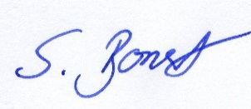
Vielen Dank für Ihr Interesse an unserer Schule
Weitere Informationen finden Sie auf unserer Homepage unter www.hebel-gs-teningen.de
Falls Sie Fragen schreiben Sie eine Mail oder rufen Sie bitte an. Das Sekretariat ist Montag, Dienstag und Donnerstag von 8.15 Uhr bis 11.30 Uhr besetzt und unter 07641 9555710 erreichbar oder per Mail an poststelle@04150496.schule.bwl.de
Viele Grüße
Ihre

